Slide 1
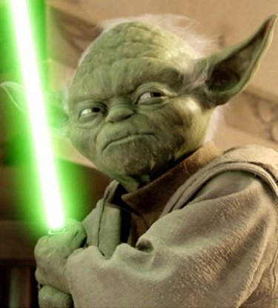
Трансформационното лидерство

Slide 2
Лидерство
Nоrthouse: Лидерството е процес, в който един влияе върху група от хора, за да постигне определена цел
ЦЕЛ
Обект
Субект
влияние
Обект
обратна връзка
Наполеон Бонапарт: Лидерството е търговия с надежда

Slide 3
Мениджър vs. Лидер
Мениджър | лидер
Администратор | Иноватор
Възлага | Вдъхновява
Опира се на системата | Опира се на хората
Поддържа движението | Дава импулс за движение
Взема решения | Превръща решения в реалност
Използва доводи | Използва доводи и емоции

Slide 4
Трансформационно и транзакционно лидерство
Джеймс Макгрегър Бърнс
Бърнард Бас
Трансформационно лидерство:
Лидерство: посвещаване, убедителност, визия, оптимизъм, отвореност към нови идеи и загриженост към нуждите на сътрудниците
Транзакционното лидерство:
Мениджмънт: стандарти и възнаграждение

Slide 5
Всеобхватен модел на лидерството
Зачитане на индивидуалността
Интелектуално стимулиране
Вдъхновяваща мотивация
Идеализирано влияние
Вероятна награда
Очаквани усилия
Повишена мотивация
Допълнителни усилия
Мениджмънт по изключение
Очаквано представяне
Представяне над очакванията

Slide 6
Транзакционно лидерство
Вероятна награда.
Определя задачите, които е необходимо да бъдат изпълнени, и предлага възнаграждение за положени усилия, постигнати резултати и добро представяне. В този смисъл то повече прилича на мениджмънта, отколкото на съвременните разбирания за лидерство.
Мениджмънт по изключение.
Делегиране на рутинните задачи на подчинените и намеса на лидера само по изключение, например когато има грешки. Поведението на лидера може да бъде пасивно (предприема действия само когато има проблеми) или активно (следи работата и търси възможни затруднения/конфликти

Slide 7
Трансформационно лидерство
Интелектуално стимулиране.
Стимулира последователите си да използват своето въображение, да се съмняват в рутинните методи за действие и да търсят нови подходи към проблемите. Оценява добрите идеи и предложения.
Зачитане на индивидуалността.
Акцент върху важността на индивида и неговото личностното и професионалното развитие. Делегира амбициозни задачи, като по този начин предоставя възможности за развитие и предизвикателства.

Slide 8
Трансформационно лидерство
Идеализирано влияние.
Силни личностни качества на водача. Харизматичен. Печели доверието и емоционалната обвързаност на своите подчинени. Ролеви модел. Демонстрира твърдо убеждение във визията си.
Вдъхновяваща мотивация.
Лидерът вдъхновява останалите, като по този начин ги мотивира да си поставят цели, надхвърлящи личните им интереси. Набляга в по-малка степен на следването на ясен стратегически план, отколкото на изграждането на ангажираща всички корпоративна цел.

Slide 9
ВМЛ
ЕФЕКТИВНО
Идеализир. влияние
Вдъхнов. мотивация
Интелект. стимул.
Зачитане на индивид.
Вероятна награда
АКТИВНО
ПАСИВНО
Мен. по изключение
Липса на лидерство
НЕЕФЕКТИВНО

Slide 10
Сравнение
 | Трансформационно лидерство | Транзакционно лидерство
Коодринационни механизми | Доверие, взаимопомощ, вдъхновение, възхищение | Договори, възнаграждения, процедури, наказания
Мотиватори | Целта, сама по себе си (вътрешни) | Външни стимули
Ориентация на целите | Средно- и дългосточни | Краткосточни
Същност на целите | Идеални цели | Материални цели
Роля на лидера | Учител, наставник | Инструктор

Slide 11
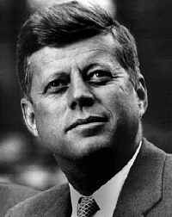
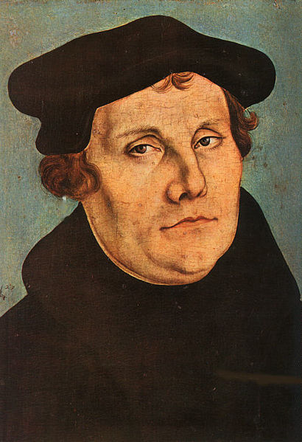
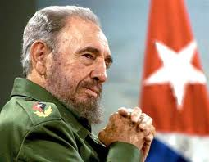
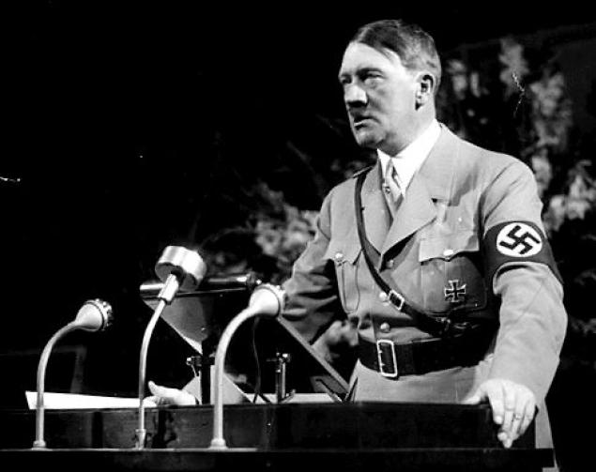
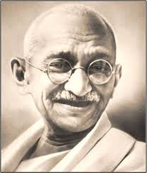
ХАРИЗМАТИЧНИЯТ лидер

Slide 12
МИТОВЕ за харизматичното лидерство
ХЛ са склонни да създават култ към личността. Екипите могат да изпаднат в свръхзависимост от своя лидер и често пъти липсва планиране за това какво ще се случи, когато лидерът напусне;
ХЛ много често са много лоши в делегирането;
ХЛ често са лоши слушатели, защото изразходват цялото време в говорене;
ХЛ често имат нереална представа за цялостната си личност и в този смисъл не са наясно с границите на собствените си възможности;
ХЛ често разчитат на личността си да ги измъкне от някой проблем, така че
не са достатъчно предпазливи, за да не допуснат този проблем;
ХЛ често пъти са работохолици, много се изморяват и допускат твърде много грешки.

Slide 13
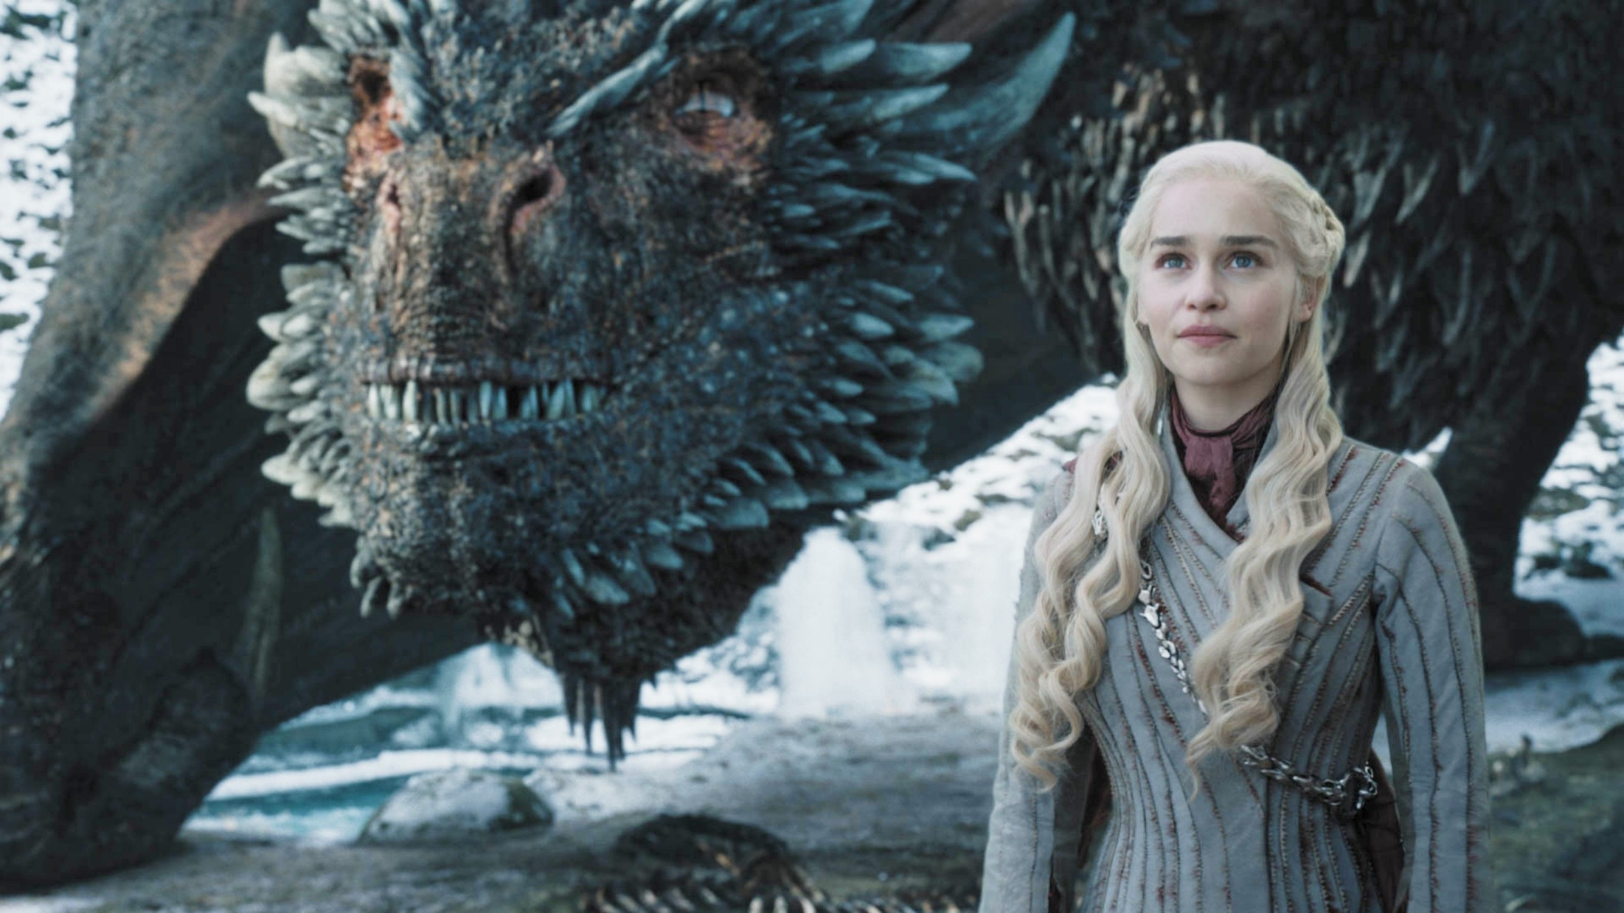
Съвременни лидерски модели

Slide 14
Нови теории за лидерство
Иновации и креативност
Стратегически ориентири
Автентично лидерство
Споделено лидерство
Заместители на лидерството
Крос – културно лидерство
Е-лидерство

Slide 15
Автентично лидерство

Slide 16
Благодаря за вниманието!

